Slide 1

Одеський національний медичний університет
Кафедра Організації та економіки фармації з післядипломною підготовкою
Лекція
Вивчення фармацевтичного ринку
Фармацевтичний менеджмент та маркетинг
Лектор:
Ст. викладач
Ящук Ірина Сергіївна
Одеса 2024

Slide 2

Ринкові дослідження виступають як інформаційна основа досягнення таких цілей, як реалізація певного обсягу продажу, створення та виведення ринку нових товарів, збільшення ринкової частки.
ТОВАРНИЙ РИНОК - сфера реалізації конкретного товару (або групи товарів), пов'язаних між собою певними властивостями виробничого або споживчого характеру. До такого виду ринку належить і ринок лікарських засобів та товарів аптечного асортименту.
Предметом дослідження ринку окремих товарів є співвідношення попиту та пропозиції цих товарів за певних економічних та соціальних умов.

Slide 3
Зміст та спрямованість комплексного дослідження ринку
Вивчення вимог ринку до товару
Комплексне дослідження стану ринкового процесу та кон’юнктури ринку
Аналіз ринкової сегментації та дослідження окремих ринкових сегментів
Вивчення фірмової структури ринку
Дослідження форм та методів торгової практики щодо даного товару на даному ринку і його сегментах
Аналіз соціально-психологічних особливостей покупців та споживачів на конкретних ринках

Slide 4
Кількісні характеристики ринку
Потенціал ринку – це прогнозна сукупність виробничих та споживчих сил, які обумовлюють попит і пропозицію.
Місткість ринку – максимально можливий обсяг продажу певного лікарського засобу протягом року, виражений у натуральних або вартісних одиницях.
Місткість реального ринку – це можливі обсяги продажу лікарських засобів споживачам, які виявляють інтерес до препаратів фірми і мають змогу його придбати.
Місткість цільового ринку – це можливі обсяги продажу препаратів реальним покупцям, яких обслуговує фірма.
Кон’юнктура фармацевтичного ринку – це економічна ситуація, що склалася на ринку стосовно попиту, пропозиції, рівня цін, запасів лікарських засобів, становища основних фірм-конкурентів тощо.

Slide 5
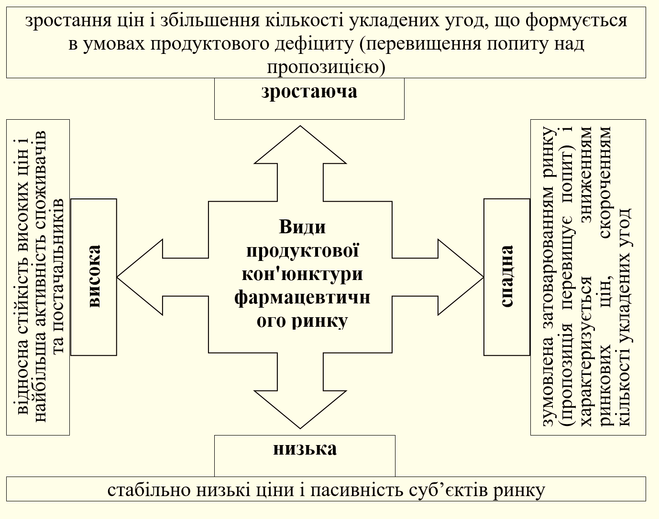
Види кон’юнктури

Slide 6

Сегментація ринку
Сегментація ринку – це розподіл споживачів на групи на підставі різниці в потребах, характеристиках чи поведінці і розроблення для кожної з груп окремого комплексу маркетингу.
Сегмент ринку – це група споживачів, що однаково реагують на один і той самий набір спонукальних стимулів маркетингу.
Мета сегментації – максимальне задоволення попиту споживачів на різні лікарські засоби, а також раціоналізація затрат підприємства на розробку програм виробництва та реалізації лікарських засобів.

Slide 7
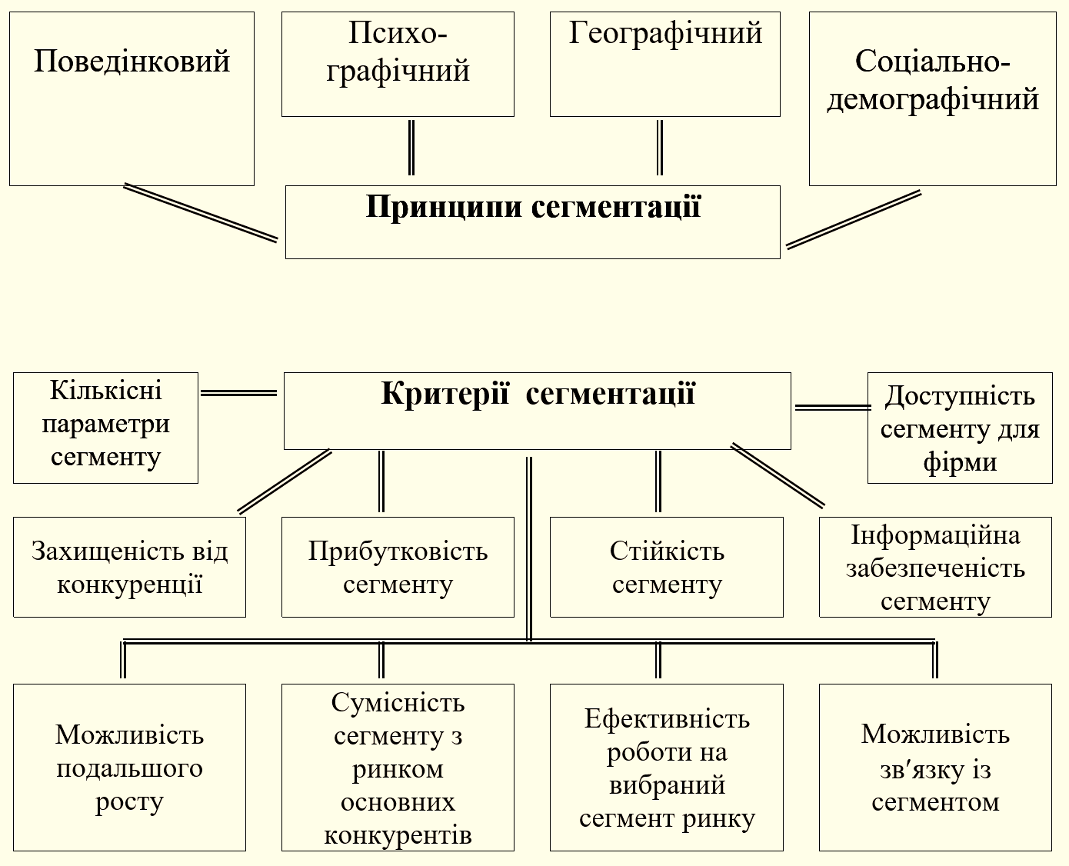
ПРИНЦИПИ І КРИТЕРІЇ СЕГМЕНТАЦІЇ
ФАРМАЦЕВТИЧНОГО РИНКУ

Slide 8
Вимоги до сегментів
Сегменти, отримані в результаті успішної сегментації мають бути:
Визначеними
Достатньо значними за розміром
Доступними для ефективної маркетингової діяльності
Кількісно вимірюватися
Використовуватися досить довгий період

Slide 9
«Цільовий ринок», «Ринкове вікно» та «Ринкова ніша»
Цільовий сегмент ринку – один або декілька сегментів, відібраних для маркетингової діяльності підприємства.
Концентрований метод передбачає послідовне освоєння фармацевтичною фірмою одного сегмента за другим, поки не буде освоєна необхідна кількість сегментів. Якщо при цьому якийсь з них виявиться збитковим, то від нього відмовляються і починають працювати з наступним.
Дисперсний метод передбачає вихід зразу на максимально можливу кількість сегментів ринку для того, щоб мати можливість відібрати найбільш перспективні, відмовитись від неперспективних, довести число сегментів, на яких фірма буде працювати, до оптимального рівня. Дисперсний метод вимагає менше часу для реалізації, ніж концентрований, але вимагає істотно більших одночасних затрат.

Slide 10
«Цільовий ринок», «Ринкове вікно» та «Ринкова ніша»
Ринкова ніша – це сегмент ринку, для якого лікарські засоби даної фірми та можливості їх поставки є найбільш оптимальними.
Ринкове вікно – це сегменти ринку, для яких характерні незадоволені споживчі потреби. Це група споживачів, конкретні потреби яких задовольняються не спеціально створеними для цього лікарськими засобами, а в результаті використання інших препаратів.
Позиціонування на ринку – це забезпечення лікарському засобу чітко відокремленого від інших препаратів місця на ринку й у свідомості цільових споживачів.

Slide 11
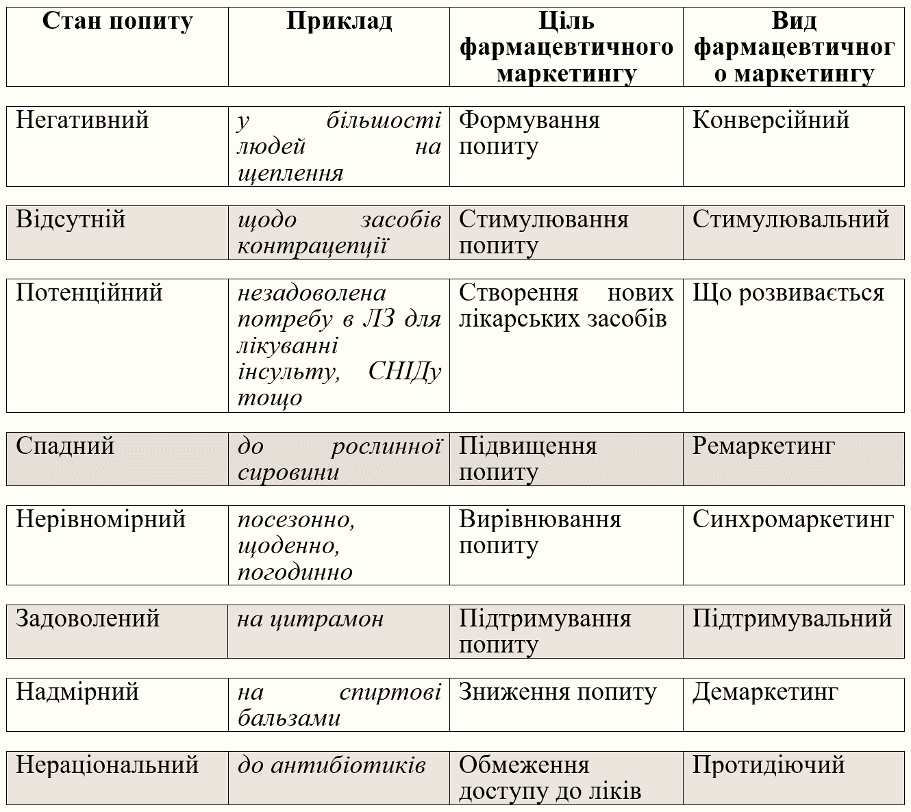
ЦІЛІ Й ВИДИ ФАРМАЦЕВТИЧНОГО МАРКЕТИНГУ
ЗАЛЕЖНО ВІД СТАНУ ПОПИТУ

Slide 12

Дякую за увагу!

